Slide 1


Slide 2
Введение в разработку с использованием POS for .NET
Станислав Павлов
Технический директор
Кварта Технологии

Slide 3
Содержание
Windows Embedded POSReady
POS for .NET
Технический обзор
Разработка приложений
Сервисные объекты

Slide 4
Обзор
Windows Embedded POSReady

Slide 5

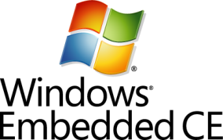
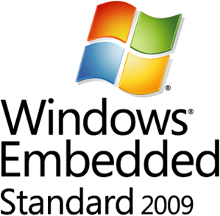
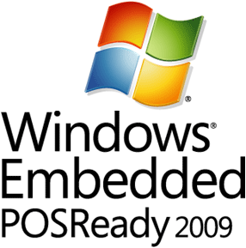
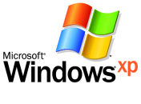


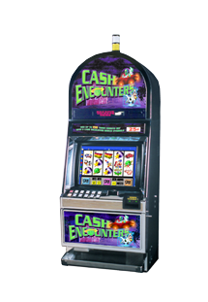
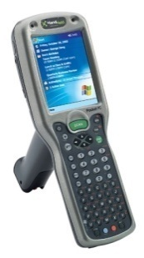
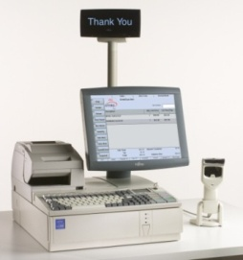
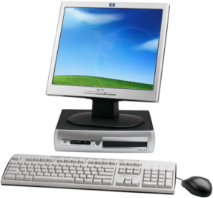
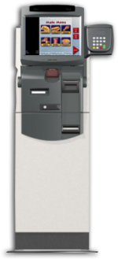
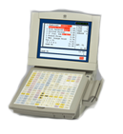
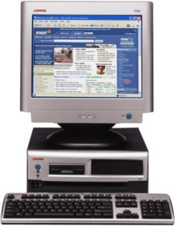
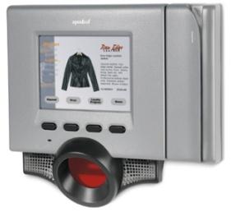
Операционные системы
Сценарии использования
Встраиваемая ОС для небольших мобильных POS-терминалов
Встраиваемая ОС предлагающая полную конфигурируемость содержимого образа
Лучший выбор для POS-устройств
ПК и устройства общего назначения

Slide 6
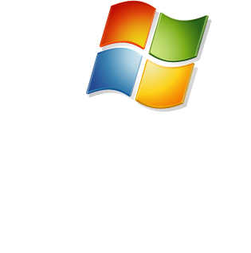
Windows Embedded Standard vs. POSReady
POSReady также как и Standard
сделан на базе Windows XP Professional SP3
Но…
Набор компонентов предопределен
может настраиваться при установке и в уже установленном образе
включает IE, IIS, 32 языка, дополнительные драйвера, возможности по управлению, Windows Media Player
Минимальные требования
диск ~512 MB, RAM - 64 MB, Pentium 2 – 233 MHz

Slide 7
Windows Embedded POSReady
POS приложение
Развертывание
POS for .NET
Управление
.Net Framework 3.5
Аппаратная часть

Slide 8
















































Экосистема POSReady
OEM партнеры
ISV партнеры
Advantech
IHV партнеры

Slide 9
Обзор
POS for .NET

Slide 10
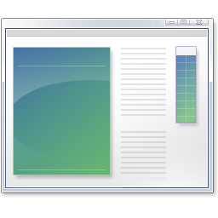
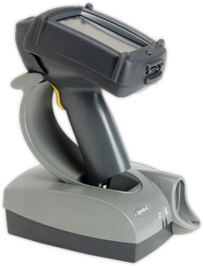
Для чего нужен POS for .NET?
?

Slide 11

Что такое UPOS?
UPOS - Unified Point Of Service – архитектурная спецификация на API для POS устройств
Абстрагирует аппаратную и программную часть; одно приложение поддерживает несколько периферийных POS устройств одного типа
Нет необходимости пересборки приложения при замене периферийного устройства
Комбинирует спецификации OPOS и JavaPOS
Приложение
UnifiedPOS устройство
Объект управления UnifiedPOS
Сервисный объект UnifiedPOS
POS устройство

Slide 12
Что такое POS for .NET?
.NET реализация спецификации стандарта NRF-ARTS UnifiedPOS 1.12
SDK для взаимодействия с POS периферией
Абстрагирование программы от аппаратной части позволяет разработчикам фокусироваться на разработке собственно программы
Добавляет поддержку Plug-n-Play для POS периферии
Предоставляет инструментарий управления устройствами

Slide 13

Архитектура POS for .NET
POS приложение
Утилиты
(WMI)
Счетчики (Perf
Counters)
Публичный API
Перечисление доступных POS устройств
Создание экземпляров сервисных объектов
События Plug’n’Play
Подсистема взаимодействия с унаследованными СО
Общие СО и вспомогательные классы
Внутренний нумератор установленных сервисных объектов (.NET и унаследованных)
Интеграция с настройками безопасности PnP
Унаследованный ОУ
.NET СО
.NET СО
.NET СО
Унаследованный
СО
Унаследованный
СО
Унаследованный
СО
Менеджер настроек
Plug and Play
подсистема
Управление
ISV
POS.NET
COM
.NET Framework
Win32
POSReady

Slide 14

Поддерживаемая перефирия
Для версии 1.12
Belt
Check Scanner
Image Scanner
PIN Pad
Scanner
Bill Acceptor
Coin Acceptor
Item Dispenser
Point Card RW
Signature Capture
Bill Dispenser
Coin Dispenser
Keylock
POS Keyboard
Smart Card RW
Biometrics
Electronic Journal
Lights
POS Power
Tone Indicator
Bump Bar
Electronic Value RW
Line Display
POS Printer
Cash Changer
Fiscal Printer
MICR
Remote Order Display
Cash Drawer
Gate
Motion Sensor
RFID Scanner
RFID Scanner
CAT
Hard Totals
MSR
Scale
Предоставляется реализация базового класса
Поддержка унаследованной перефирии

Slide 15
POS for .NET vs. UPOS
PosExplorer вместо объектов управления
Убирает несогласованность ОУ/СО
PnP – события DeviceAdded/Removed
Обнаружение и создание экземпляра устройства
Интегрирован с управлением
Логические имена устройств, устройства по умолчанию, enable/disable devices
Небольшой отклонения от UPOS для соответствия стандартам .NET
Перечисления вместо констант
Типизированные массивы вместо строк с разделителями
Нет in/out параметров

Slide 16
POS for .NET vs. OPOS
Приложение
Приложение
PosExplorer
InterOp
ActiveX
Объект управления
.NET сервисный объект
ActiveX
Объект управления
Сервисный объект
Сервисный объект
OPOS драйвер
OPOS драйвер
POS устройство
POS устройство
OPOS
POS for .NET

Slide 17

Что включено в POS for .NET?
SDK для разработки POS приложений
SDK Framework для разработки сервисных объектов
Пример приложения
Примеры сервисных объектов
Виртуальные сервисные объекты
Расширения UPOS:
Поддержка Plug and Play
API для перечисления POS устройств
Базовые классы для создания сервисных объектов
Управление устройствами
Поддержка унаследованных OPOS устройств
И будет еще больше…

Slide 18
Поддерживаемые платформы
Windows Embedded POSReady
POS for .NET предустановлен
Windows XP Professional
Windows Vista® Business
Windows Vista® Ultimate
Обратите внимание, что XP Embedded / Windows Embedded Standard не поддерживаются.

Slide 19
Написание POS приложения
Добавить ссылку на пространство имен PointOfService
Создать экземпляр POSExplorer
Используя POSExplorer определить доступные устройства (DeviceInfo)
Создать экземпляры POS устройств, используя POSExplorer и DeviceInfo
Выполнять необходимые действия с POS устройствами и реагировать на события

Slide 20
Управление событиями Типичное POS for .NET приложение
Приложение
Событе Data Event
DeviceAdded Event
Установка события
Error Event
DeviceRemoved Event
Output Complete Event
Вызов методов
PosExplorer
Status Update Event
GetDevice
Direct IO Event
GetDevices
CreateInstance
Установка события
Вызов методов
Чтение/Установка свойств
Сервисный объект
Plug-N-Play
подсистема ОС
Методы
Свойства

Slide 21

POS Explorer Порядок поиска
DLL сервисных объектов с путями, указанными в следующем ключе реестра:
HKLM\SOFTWARE\POSfor.NET\ControlAssemblies
Конфигурационные XML файлы сервисных объектов указанные в следующем ключе реестра:
HKLM\SOFTWARE\POSfor.NET\ControlConfigs
Унаследованные OPOS драйвера в поключах следующего ключа реестра:
HKLM\SOFTWARE\OLEforRetail\ServiceOPOS

Slide 22
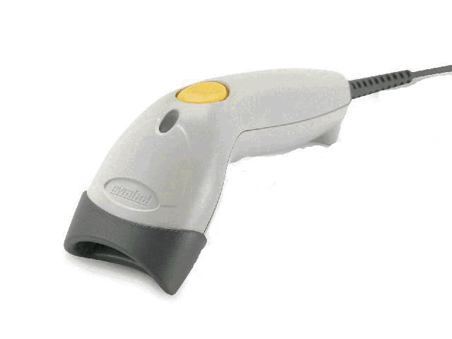
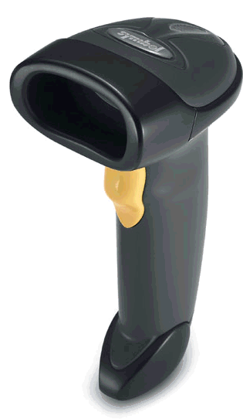
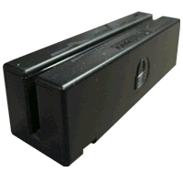
Простое POS приложение
Демонстрация

Slide 23

Советы
Используйте SynchronizingObject для маршалинга событий
OPOS
Хорошо работают основные управляющие объекты от Куртиса Монро (Curtiss Monroe - http://monroecs.com/oposccos.htm ), остальные менее надежны
Журналирование включается через HKLM/Software/POSfor.NET/Logging
Ошибки пишутся в Application Event Log
Используйте логические имена устройств
SDK поставляется с эмуляторами устройств – используйте их для тестирования

Slide 24
Разработка сервисного объекта
Обычно пишутся производителем устройств и поставляются вместе с ним
Могут устанавливаться через INF или отдельную программу установки
Унаследованы от интерфейса, базового или основного класса
Сканер
Сервисный объект сканера
Драйвер устройства
Устройство

Slide 25
Разработка сервисного объекта
Основные классы и интерфейсы
Абстрактные классы для каждого из 36 определенных в UPOS категорий устройств (Cash Drawer, Scanner, RFID, и т. д.)
Реализованы как классы, а не интерфейсы, так что они могут быть переписаны в соответствии с требованиями UPOS не нарушая работу существующих приложений
Полностью реализована общая UPOS функциональность
Интегрированная поддержка статистики устройств
Класс CommonProperties позволяет получить полный доступ ко внутренним свойствам

Slide 26
Базовые классы
Простейший и наибыстрейший способ разработки .NET сервисных объектов
Унаследованы от основных классов
Реализуют специфическую функциональность устройства
Свойства<DeviceClass> позволяет получить полный доступ ко внутренним свойствам
Доступны для: Cash Drawer, Check Scanner, Line Display, MSR, PIN Pad, POS Keyboard, POS Printer, Scanner, RFID Scanner

Slide 27
Атрибуты сервисного объекта
*PosAssembly – сборка содержащая СО
*ServiceObject – класс реализующий СО
HardwareID – отображение СО на аппаратное устройство
Можно также использовать конфигурационный XML файл
* Необходимые атрибуты
[assembly:PosAssembly("Manufacturer Name")]
[ServiceObject("Scanner", "MyScanner", "Description", 1, 12)]
[HardwareId(@"HID\Vid_05e0&Pid_1300&Rev_0201")]

Slide 28
Сервисный объект
Демонстрация

Slide 29
Управление устройствами
WMI классы (root\MicrosoftPointOfService)
ServiceObject – информация об установленных СО
POSDevice – информация об установленных устройствах
LogicalDevice – псевдонимы для POSDevice
DeviceProperty – имена/значения установленные для POSDevice
Утилита командной строки Posdm.exe
Доступ к WMI
Все утилиты поддерживают удаленный доступ

Slide 30
Заключение
POSReady встраиваемая ОС от Microsoft для рынка ритейла
POS for .NET - это .NET реализация стандарта UPOS
Написание приложений на Visual C# или Visual Basic .NET
Архитектура приложений с поддержкой нескольких вариантов однотипных устройств
Сервисные объекты – центральная часть POS for .NET

Slide 31

© 2007 Microsoft Corporation. All rights reserved. Microsoft, Windows, Windows Vista and other product names are or may be registered trademarks and/or trademarks in the U.S. and/or other countries.
The information herein is for informational purposes only and represents the current view of Microsoft Corporation as of the date of this presentation. Because Microsoft must respond to changing market conditions, it should not be interpreted to be a commitment on the part of Microsoft, and Microsoft cannot guarantee the accuracy of any information provided after the date of this presentation. MICROSOFT MAKES NO WARRANTIES, EXPRESS, IMPLIED OR STATUTORY, AS TO THE INFORMATION IN THIS PRESENTATION.

